Slide 1
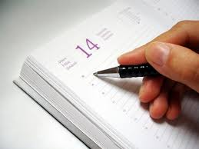
¿QUÉ ENCABEZA SU AGENDA?

Slide 2
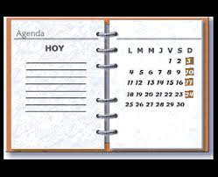
El Diccionario define una «Agenda» 1). Como un «Libro o cuaderno para anotar lo que se ha de hacer y otros datos que a una persona le interesa recordar; normalmente tiene consignados los días del año y un espacio para las anotaciones.
2). Programa de actividades o de trabajo de un periodo de tiempo determinado.
3). Conjunto de temas que han de tratarse en una reunión.

Slide 3
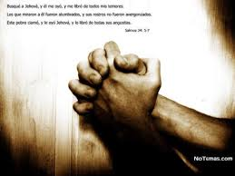
¿Sabían que en la Biblia hay un texto que esta dedicado para cada comienzo del día incluirlo en la primera pagina de nuestras agendas como una prioridad?
“Mas buscad primeramente el reino de Dios y su justicia, y todas estas cosas os serán añadidas.”
Mateo 6:33
Basándome en el mensaje de este texto, les propongo una lista de cosas a tener en cuenta en sus agendas programadas para un año.

Slide 4

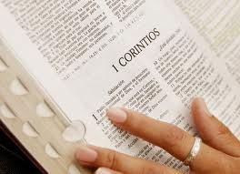
La Santa Biblia menciona al menos siete cosas para tener en cuenta
1
Hagámonos el propósito de leer la Biblia completa en un año.
No importa que ya la haya leído completa en otra oportunidad. Escoja ahora otra versión en la cual le gustaría leer la Biblia, y busque algún plan para leerla en un año.
Hay varios, yo les propongo este. Puede hacerlo según otro, a su conveniencia, pero hágalo.

Slide 5
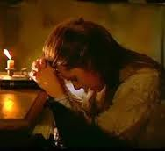
2
Hagámonos el propósito de separar tiempo diario de oración personal.
Lo agitado de la vida, nuestra negligencia, y nuestra mala escala de prioridades hacen que la oración personal no sea con la frecuencia que debemos.
Cada vez que un creyente inclina sus rodillas, o su cabeza para dirigirse al Padre en oración en nombre del Hijo, Satanás se retuerce y tiembla.

Slide 6
¿Que es lo que hace el creyente una vez que se ha puesto toda la armadura de Dios?
Leámoslo: “… orando en todo tiempo con toda oración y súplica en el Espíritu, y velando en ello con toda perseverancia y súplica por todos los santos…”
Efesios 6:18 (RV60).
No dejemos pasar un día de este año sin proponernos tener un tiempo de oración personal.

Slide 7
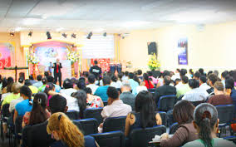
3
Hagámonos el propósito de no dejar de congregarnos.
Esto va para aquellos que tienen una congregación estable ya, y para aquellos que aun no la tienen. Los que tienen una congregación estable, háganse el propósito de no dejar de congregarse.
La pregunta es: ¿Por qué debemos congregarnos?
La razón es Porque que esta dispuesto claramente en la Biblia.
Hebreos 10:25.
«no dejando de congregarnos, como algunos tienen por costumbre, sino exhortándonos; y tanto más, cuanto veis que aquel día se acerca»

Slide 8
No podemos olvidarnos que no somos nosotros los que decidimos congregarnos, sino que es Dios quien nos llama a congregarnos para adorarle. Es El quien llama a la adoración.
La iglesia es una idea de Dios, no nuestra. El congregarnos alrededor de Su Palabra, en el culto publico de adoración es algo que El quiere hacer, no es una opción para nosotros.
A veces buscamos la excusa mas barata para no ir al templo, y eso es mas perjudicial para nosotros que para Dios.

Slide 9
Para los que no tienen una congregación estable aun, o están en busca de ella, les pido que se detengan un momento. Abra su Biblia en Deuteronomio 12: 8-13. Lea despacio ese texto analizando cada verso, y vea allí que no es usted el que busca una iglesia cualquiera, sino que es Dios quien le va a dar a usted el lugar donde El quiere que usted le adore.
«No haréis como todo lo que hacemos nosotros aquí ahora, cada uno lo que bien le parece, 9 porque hasta ahora no habéis entrado al reposo y a la heredad que os da Jehová vuestro Dios. 10 Mas pasaréis el Jordán, y habitaréis en la tierra que Jehová vuestro Dios os hace heredar; y él os dará reposo de todos vuestros enemigos alrededor, y habitaréis seguros».

Slide 10

11 «Y al lugar que Jehová vuestro Dios escogiere para poner en él su nombre, allí llevaréis todas las cosas que yo os mando: vuestros holocaustos, vuestros sacrificios, vuestros diezmos, las ofrendas elevadas de vuestras manos, y todo lo escogido de los votos que hubiereis prometido a Jehová».
12 «Y os alegraréis delante de Jehová vuestro Dios, vosotros, vuestros hijos, vuestras hijas, vuestros siervos y vuestras siervas, y el levita que habite en vuestras poblaciones; por cuanto no tiene parte ni heredad con vosotros. 13 CUÍDATE DE NO OFRECER TUS HOLOCAUSTOS EN CUALQUIER LUGAR QUE VIERES».
Nota. Por el contexto de esta orden, sabemos que el lugar que Dios ha designado para que nos congreguemos es la iglesia que «guarda los mandamientos de Dios», incluyendo el sábado como día re reposo.
Lea (Isaías 58:13,14; Apoc.12:17;14: 12).

Slide 11
Por tanto, Es Dios quien le va a guiar a usted hacia el lugar donde El quiere que usted se congregue, donde adore, donde allí lleve sus ofrendas y diezmos, donde le cante sus alabanzas.
Cierre sus ojos y pídale al Padre en oración que haga realidad esa promesa en usted que ha estado buscando el lugar para congregarse. Abra sus ojos y espere en Dios, que no va a pasar mucho tiempo y Dios le guiara a ese lugar prometido.
Luego hágase el propósito de buscar en el lugar donde usted vive la «IGLESIA ADVENTISTA DEL SÉPTIMO DÍA», o a ALGUIEN QUE GURDA EL SÁBADO, Dios le va a indicar que ese es el lugar por el cual le pidió en oración.

Slide 12
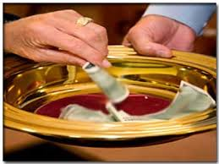
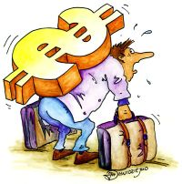
4
Hagámonos el propósito de diezmar responsablemente.
El diezmo no es algo del pasado, ni es algo que quedo atrás El diezmo es un deber de cada creyente.
Dios no necesita el dinero. Somos nosotros los que necesitamos apartar primeramente el diezmo porque Dios nos esta protegiendo de la avaricia, la cual cargamos desde nuestro interior.

Slide 13

¿Quiere saber cuan importante es el diezmar?
Es tan importante que forma parte del culto publico de la iglesia.
De la misma forma que Dios nos pide «no dejar de congregarnos», Él nos dice: «traed el diezmo integro al templo» (Mal.3:10).
No vea el diezmar como algo mecánico o superficial. Aparte, dedique, y entregue su diezmo en la congregación con toda reverencia. Es parte de la adoración a nuestro Dios.
El se agrada en que lo hagamos así, No se preocupe si en su iglesia a ese momento no le dan mucha solemnidad. Désela usted y sea fiel al Señor, que va a recibir pruebas de que El es fiel con usted.

Slide 14
No se deje tentar por la situación económica, ni por el criterio de otros creyentes que no son fieles al Señor en sus finanzas, ni tampoco tome en cuenta el mal testimonio de tantos mercaderes del evangelio que hay hoy vaciándole las billeteras a los fieles para vivir bien a costa del sudor de otros; tampoco deje minar su mente con la idea de que se puede estar mal usando su dinero en la iglesia, o que quizás el tesorero o el pastor se lo están robando.
Mire el ejemplo de Jesús que dio a Judas Iscariote la administración de la bolsa común de los discípulos y no se preocupaba de que el «sustraía de lo que se echaba en ella», (Juan 12:6). ¿Lo sabia Jesús? Claro que lo sabia, pero eso no impidió que se siguiera recolectando en la bolsa, y ayudando a los pobres.

Slide 15
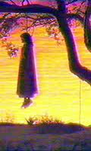

¿Como termino Judas Iscariote?
El mismo se colgó de un árbol. El que este robando, o mal usando el dinero que usted da como diezmo no sabe que esta jugando con fuego. Tarde o temprano Dios sacara a la luz su pecado, y le hará pagar por el.
En todo caso, es preferible que le roben a usted, que no sea usted hallado robándole a Dios. Que ninguna de estas cosas minen su pensamiento, sea usted un mayordomo fiel. No tenga miedo diezmar, porque su miedo a diezmar no proviene de fe, y lo que no proviene de fe es pecado. Aparte primero su diezmo, y después haga lo que tenga que hacer. Vera sus graneros llenarse de trigo porque Dios lo ha prometido. Lea (Mal.3:10,11).

Slide 16
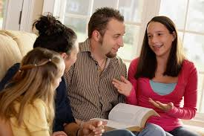
5
Hagámonos el propósito de evangelizar a nuestra familia.
Los creyentes somos llamados a evangelizar a las gentes. Las gentes llegan a ser cristianos cuando son evangelizados y alcanzados por la fe del evangelio. Debemos evangelizar en nuestra familia.
Se ha mal entendido terriblemente esto. El que uno se convierta no quiere decir que su familia se convirtió, PERO LA SALVACION A ENTRADO EN ESA CASA, conforme a lo que dice la Palabra de Dios

Slide 17
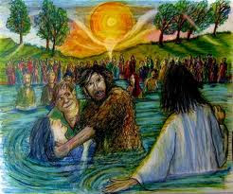
Es por eso que Pablo, en virtud del Pacto de la Gracia, y comprendiendo lo que se le dijo a Abraham, bautizo a familias enteras solamente con la profesión de fe del padre, o de la madre. Léalos:
Fue así como Bautizo a la familia completa del carcelero de Filipos, lea (Hech.16:30-33.
Bautizo a la familia completa de Lidia de Tiatira, lea (Hech.16:13-15).
Bautizo a la familia completa de Estéfanas , lea (1Cor. 1:16).
En estos tres ejemplos, se manifiesta en ese tiempo, la sumisión de los hijos al ejemplo de los padres.
Pablo no estaba loco, ni todos esos que bautizo eran convertidos. Así como Abraham circuncido a todos los de su casa, lea (Gén.17:23), así mismo Pablo bautizo a todos los miembros de esas familias (casas). Esas familias estaban bajo el Pacto y sus promesas. Es Dios quien promete, no nosotros.

Slide 18


6
Hagámonos el propósito de un autoexamen general a la luz de la Palabra de Dios.
Es una realidad que hasta que no regrese el Señor habrá mezcla. Así lo ha PERMITIDO Dios, pero este no es el plan de El sino del Diablo.
Lea Mat.13.24-28.
Mezcla del trigo con la cizaña. Mezcla de la verdad con la mentira. Mezcla de lo verdadero con lo falso. Mezcla de verdaderos cristianos con falsos cristianos. Mezcla de lo genuino con lo fingido. Mezcla de lo honesto con lo hipócrita Mezcla de lo espiritual con lo emotivo.

Slide 19
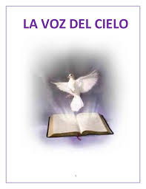
Pues como esta mezcla es inevitable, ya que Satanás quiere que todos los seres humanos se pierdan, es responsabilidad del creyente un autoexamen, de lo que decimos, de lo que creemos y de lo que hacemos.
Hagámonos el propósito de examinar a la luz de la Biblia toda nuestra doctrina. Mientras mas acercamos nuestro rostro a una bombilla, mas detallado vemos en el espejo lo que hay, que a simple vista quizás ni se nota.
Igual sucede cuando mas nos acercamos a la luz de la Palabra de Dios, enseguida vemos todo aquello que estamos pensando, haciendo y enseñando mal. El autoexamen es bíblico.
(Leer 2Cor. 13:5) nos mantiene alertas contra la mezcla.

Slide 20
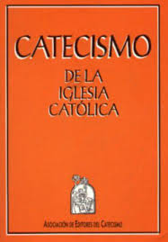
Por favor, ten muy en cuenta lo que dijo el Señor Jesús en (Mateo 15:9) RVR. «Pues en vano me honran, Enseñando como doctrinas, mandamientos de hombres».
Y en Mateo 15:13 dijo: «Toda planta que mi Padre celestial no haya plantado, será desarraigada».
Por tanto, mi recomendación que les hago con mucho amor es: que si lo que te han enseñado en tu iglesia, y has puesto en practica, pero no se encuentra registrado en la Biblia, debes desechar inmediatamente. Me refiero a los diez mandamientos registrados en Éxodo 20:3-17; Deut.5:6-21, lo cuan incluye como te das cuenta, la observancia del sábado.

Slide 21
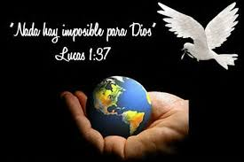
7
Hagámonos el propósito de confiar en la Soberanía y la Providencia de Dios.
Dios es Soberano. Gobierna y controla este mundo y los que en el habitamos con el ejercicio de su Providencia.
Cuando aprendamos a descansar en la Soberanía total de Dios, y en su Providencia, nuestras preocupaciones y tensiones saldrán volando en busca de otra cabeza donde poner sus huevos y anidar.

Slide 22
El CRISTIANO enfocado en la Soberanía de Dios vive confiado en que Dios esta en control total y absoluto de todo lo que se mueve bajo el sol.
La primera causa de la tensión que vive el ser humano promedio hoy día es el afán y la preocupación por el futuro. Pero, el CRISTIANO que ha descansado en la Soberanía de Dios vive tranquilo sabiendo que de Dios vendrá toda provisión, toda bendición y que si las cosas pasan de alguna manera inesperada o aparentemente adversa, también es obra de la Providencia divina, la cual es mas sabia que nosotros, y sabe por que debe ser así.
El CRISTIANO enfocado en la Soberanía total de Dios es el único que puede dar gracias a Dios EN TODO (leer 1Tes. 5:18). El CRISTIANO enfocado en la Soberanía total de Dios es el que no teme a las malas noticias. (Leer Salmo 112:7)

Slide 23
Conclusión
En la «agenda» en la planificación de lo que debes hacer primero, la prioridad se impone.
Lo primero, primero.
Por lo tanto, esta lista debe encabezar nuestras agendas. Todo lo demás puede ir después, «Busque primero las cosas del Reino de Cristo, y todas las demás cosas, vendrán por añadidura», o sea, las cosas de este reino temporal se irán acomodando, poco a poco.
Recuerda, Dios es Fiel, El es el Buen Pastor, y nosotros las ovejas de su prado.
Que Dios le bendiga, en Cristo Jesús. Amen.
Recuerda que Cristo viene pronto, prepárate y comparta estos temas, esa es mi tarea y la suya.

